Slide 1
Интеллектуальная игра
Что? Где? Когда?
Учитель-логопед
Гончарова Мария Дмитриевна

Slide 2
Интеллектуальный клуб
Что? Где? Когда?

Slide 3
1 раунд
Что? Где? Когда?

Slide 6
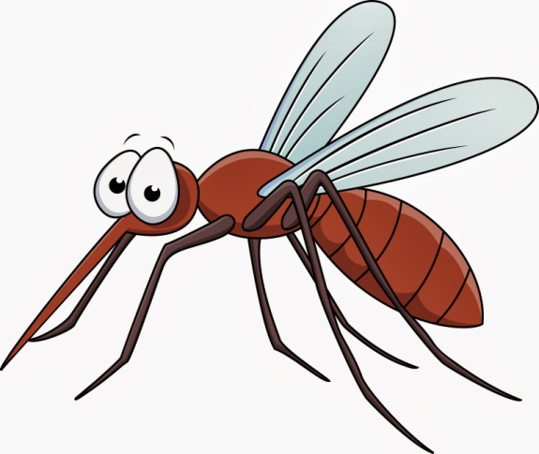
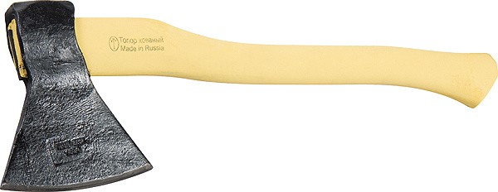

Slide 7
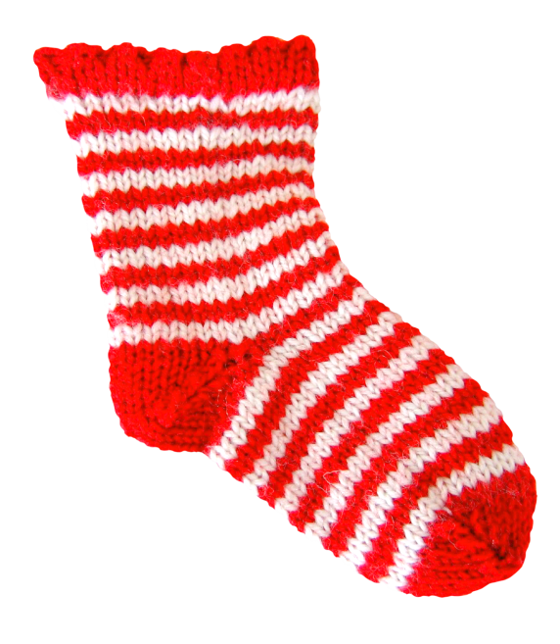
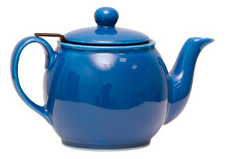
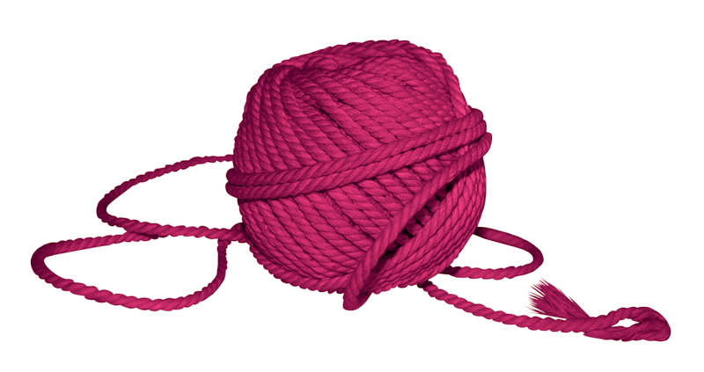

Slide 8
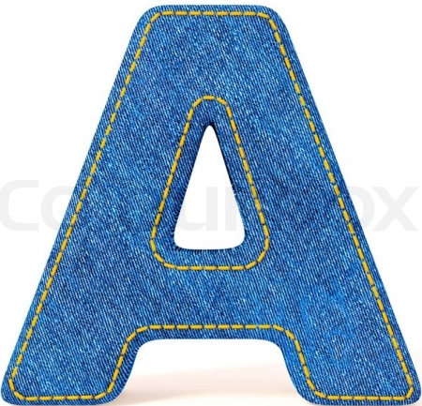
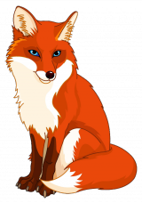
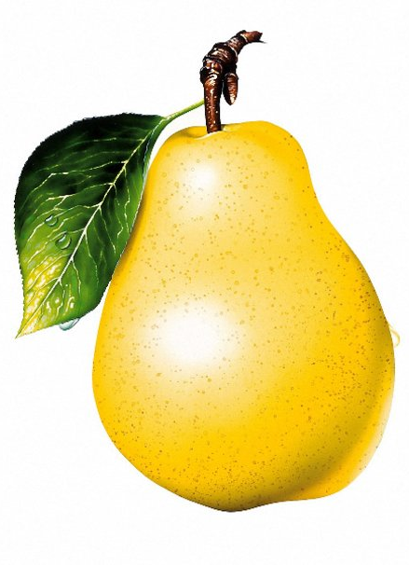
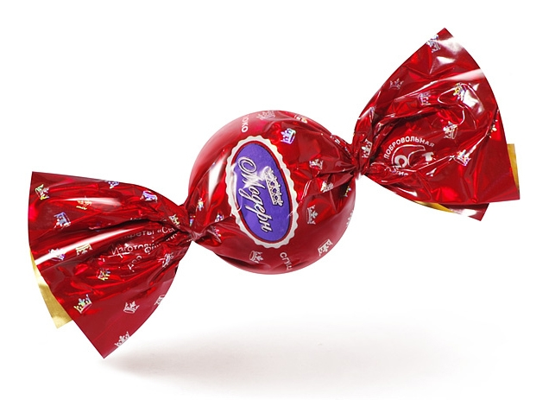

Slide 9
Интеллектуальный клуб
Что? Где? Когда?

Slide 10
2 раунд
Что? Где? Когда?

Slide 12
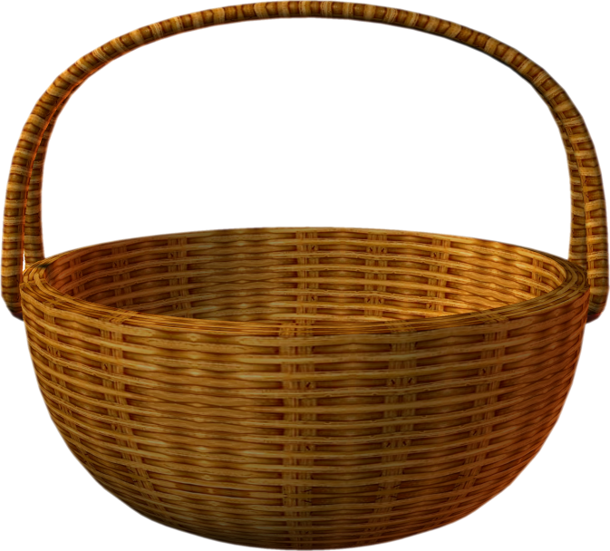
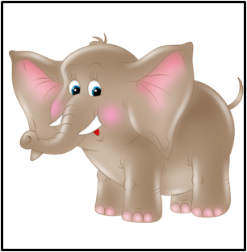
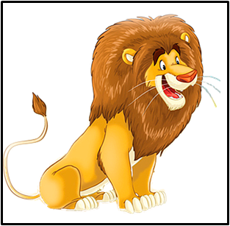

Slide 13
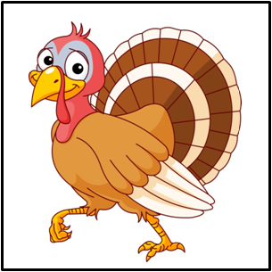
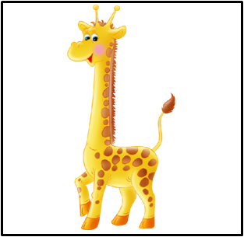

Slide 14
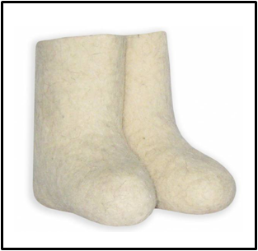

Slide 15
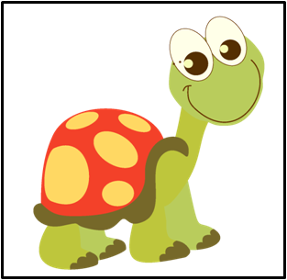

Slide 16
Интеллектуальный клуб
Что? Где? Когда?

Slide 17
3 раунд
Что? Где? Когда?

Slide 18
3 раунд
Что? Где? Когда?

Slide 20
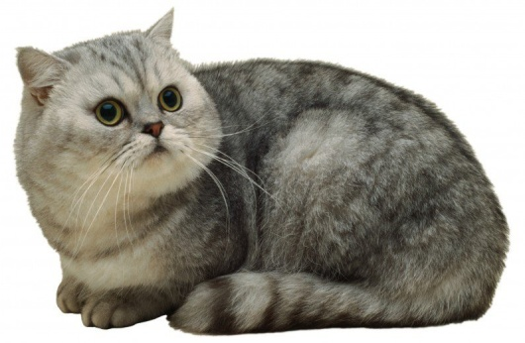
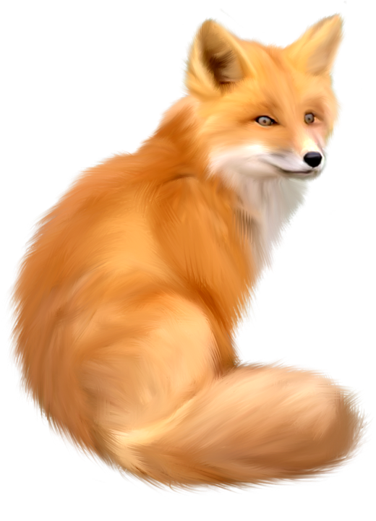
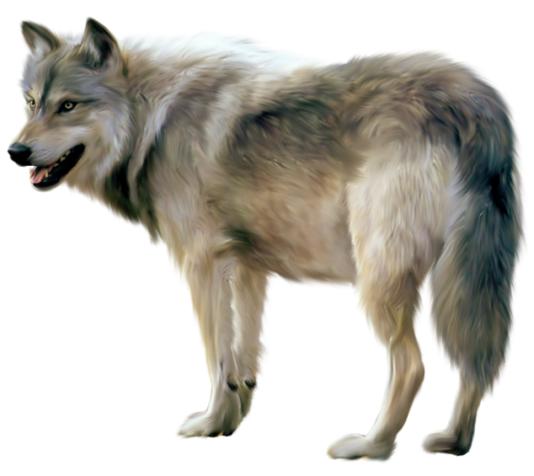

Slide 21
Интеллектуальный клуб
Что? Где? Когда?

Slide 22
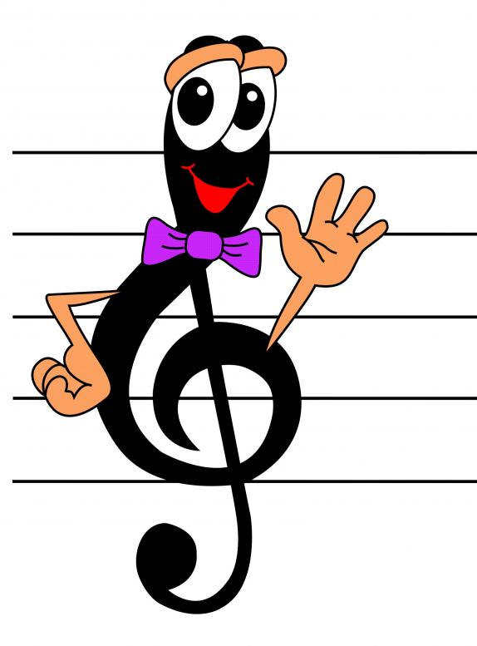

Slide 25
4 раунд
Что? Где? Когда?

Slide 26
4 раунд
Что? Где? Когда?

Slide 28
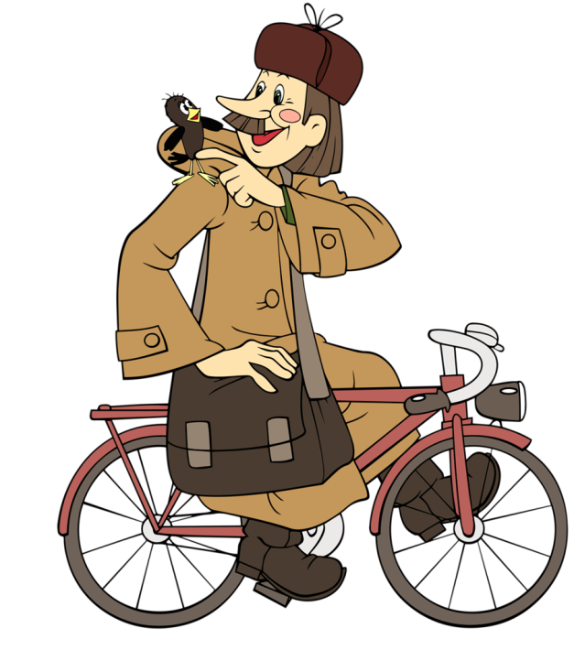
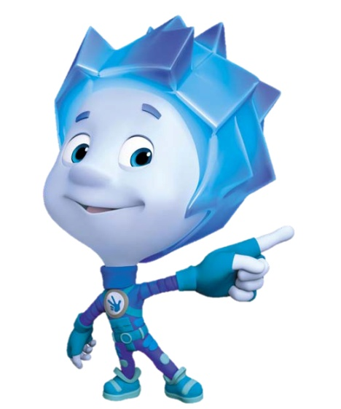
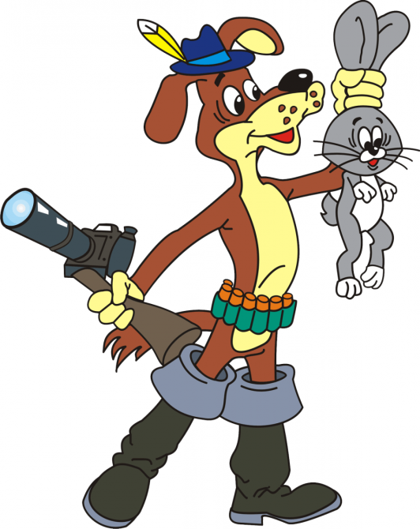
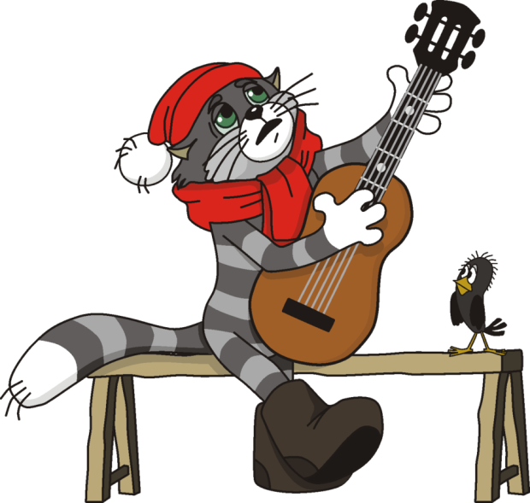

Slide 29
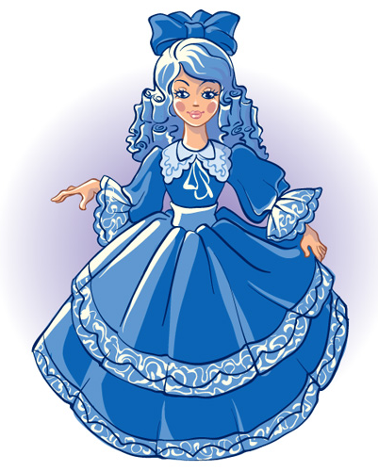
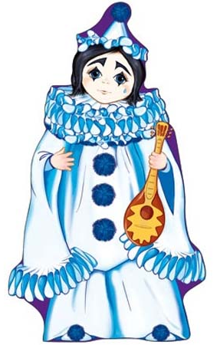
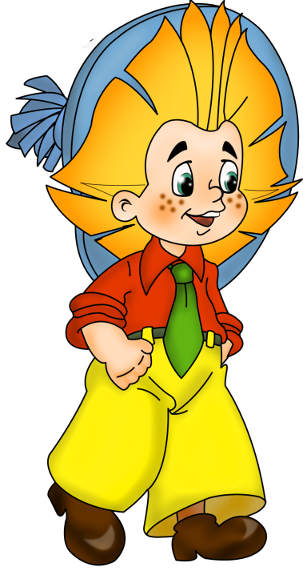
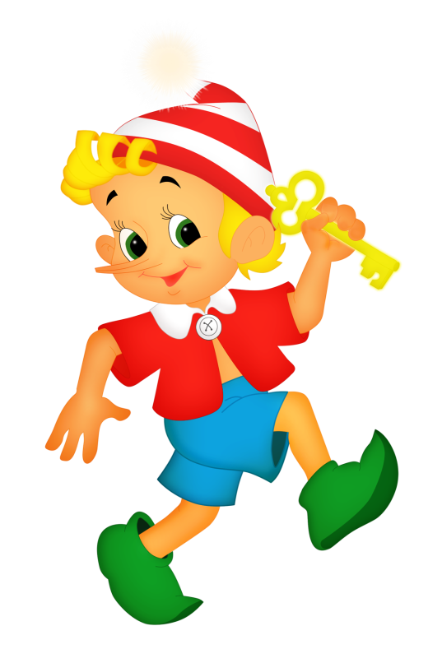

Slide 30
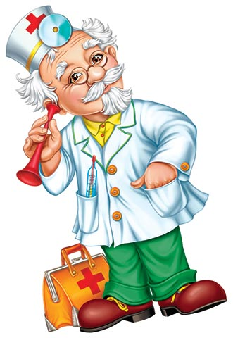

Slide 31
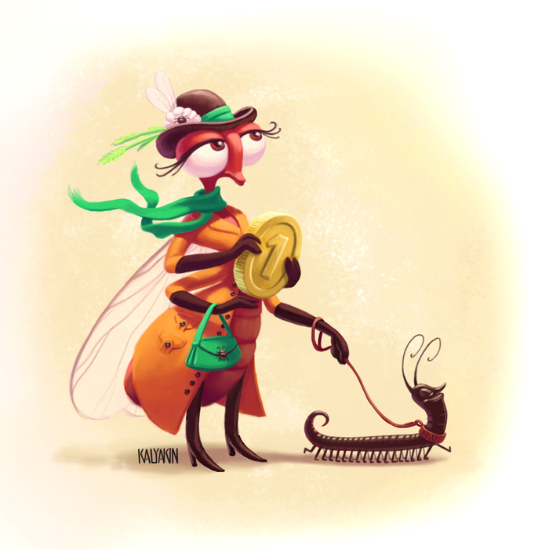
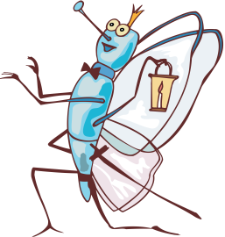
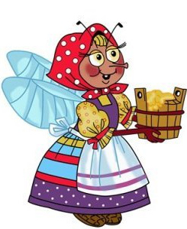
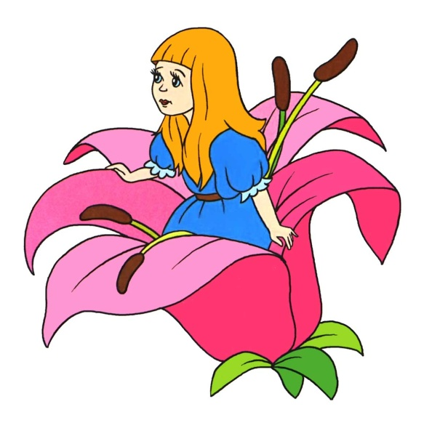

Slide 32
Интеллектуальный клуб
Что? Где? Когда?

Slide 33
5 раунд
Что? Где? Когда?

Slide 35
Интеллектуальный клуб
Что? Где? Когда?

Slide 36
6 раунд
Что? Где? Когда?

Slide 37
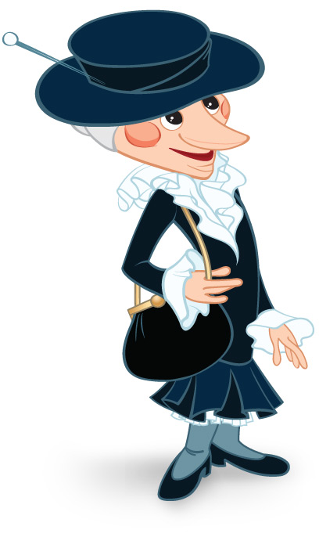

Slide 38
Интеллектуальный клуб
Что? Где? Когда?

Slide 39
Интеллектуальный клуб
Что? Где? Когда?

